Slide 1
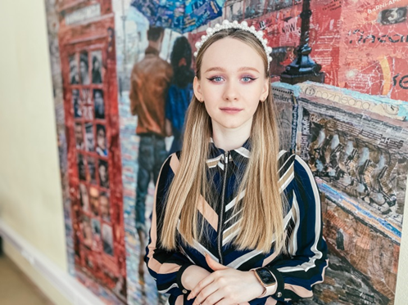
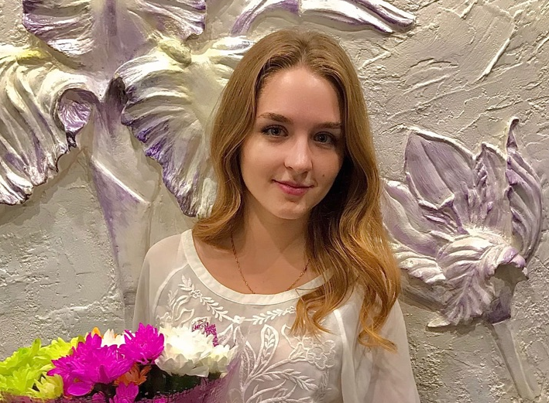

Опыт участия в конкурсах профессионального педагогического мастерства
Старакорова Юлия Михайловна, учитель английского языка МБОУ «Сургутская технологическая школа»
Ахмирова Анастасия Андреевна, учитель русского языка и литература, МБОУ СОШ №1

Slide 2
Содержание конкурса «Педагогическая надежда»
Заочный этап:
Интернет-портфолио;
Эссе «Я – педагог»;
Очный этап (2 тура):
Первый тур:
Публичное выступление;
Учебное занятие;
Второй тур (финал):
Мастер-класс;
Образовательный проект;
Круглый стол.

Slide 3

Конкурсное испытание
«Интернет-портфолио»

Slide 4
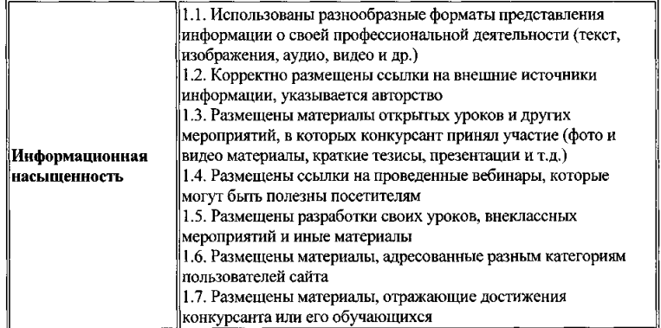
Конкурсное испытание
«Интернет-портфолио»
Для создания сайта используйте критерии для конкурса «Учитель года»

Slide 5
Конкурсное испытание
«Интернет-портфолио»
Основные ошибки:
Слишком яркие цвета (много используемых цветов) => спокойные цвета с яркими акцентами и картинками;
Формат блога => традиционный формат сайта;
Концентрация на одном аспекте => отразить достижения и разработки в разных сферах.
Tilda.com
Wix.com
и др.

Slide 6
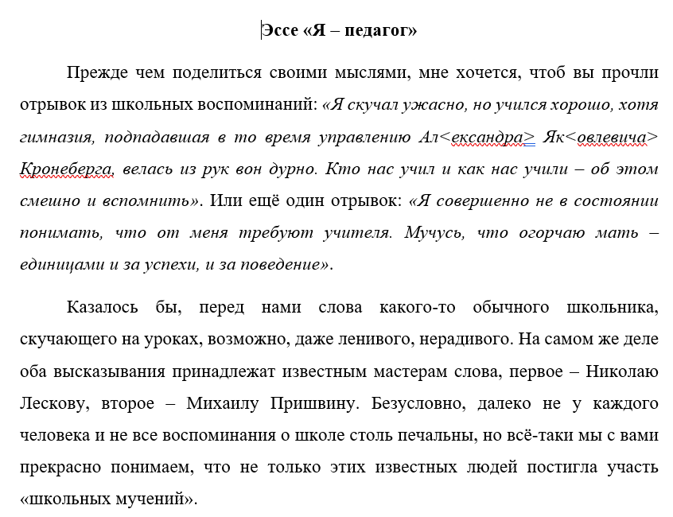
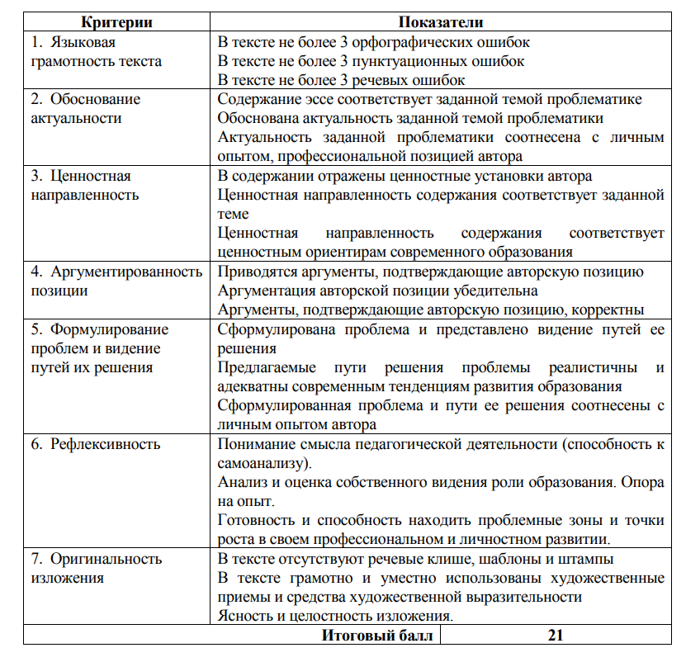
Конкурсное испытание
«Я – педагог» (эссе)
Сформулируйте одну идею;
Опирайтесь на собственный опыт;
Постарайтесь увлечь началом;
Следите за логикой повествования;
Проверяйте свою работу и просите о помощи.

Slide 7

Конкурсное испытание
«Публичное выступление»

Slide 8


Конкурсное испытание
«Публичное выступление»
Выберите тему, которая будет прослеживаться во всех конкурсах (публичное выступление -> урок -> мастер-класс)

Slide 9
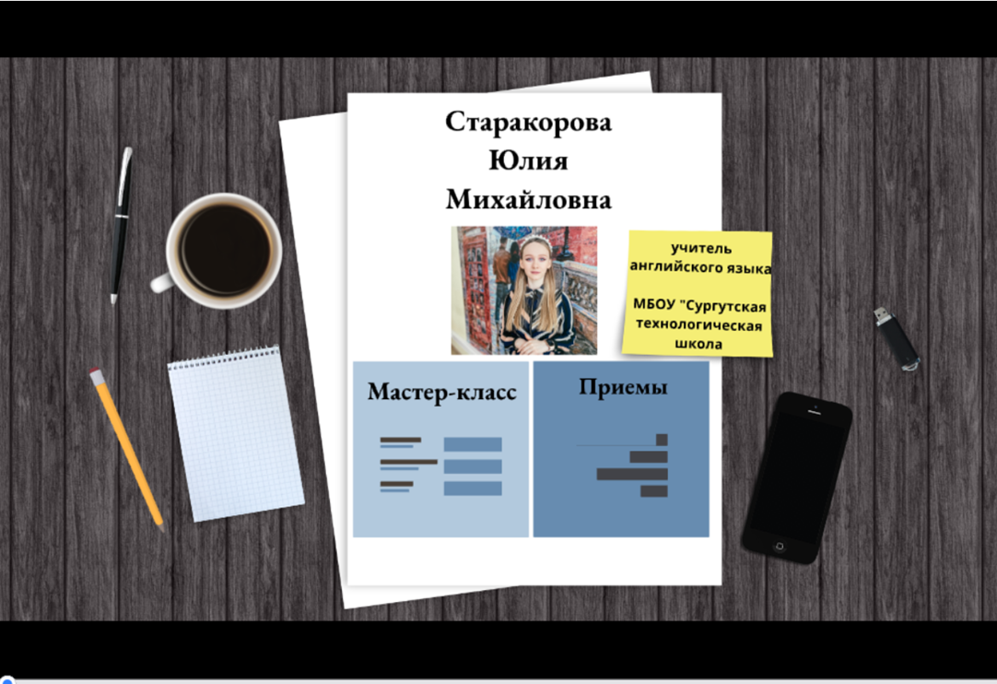
Конкурсное испытание
«Публичное выступление»
Выберите интересный формат презентации

Slide 10
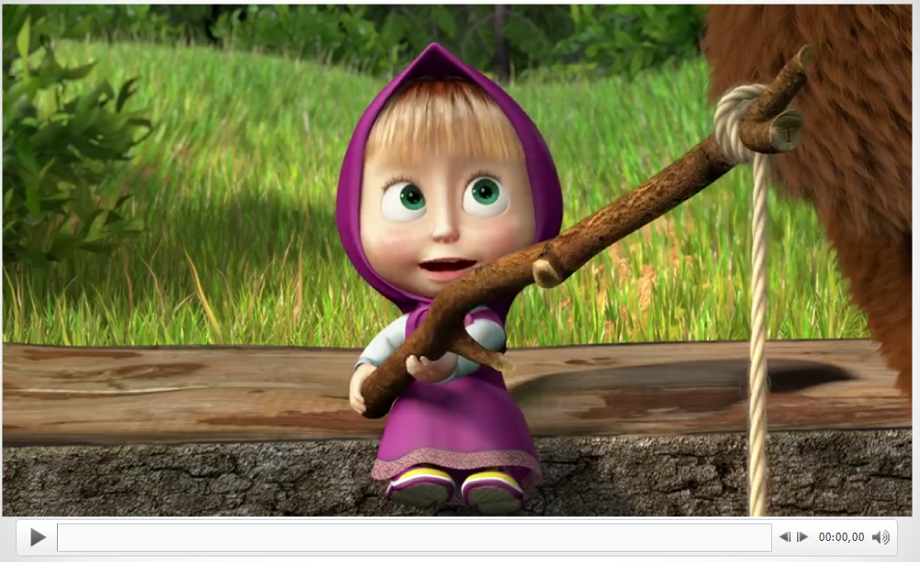
Конкурсное испытание
«Публичное выступление»
Подумайте над нестандартным началом вашего вступления, чтобы заинтересовать публику и жюри;
Не вовлекайте жюри в свое выступление.

Slide 11

Конкурсное выступление
«Мастер-класс»

Slide 12
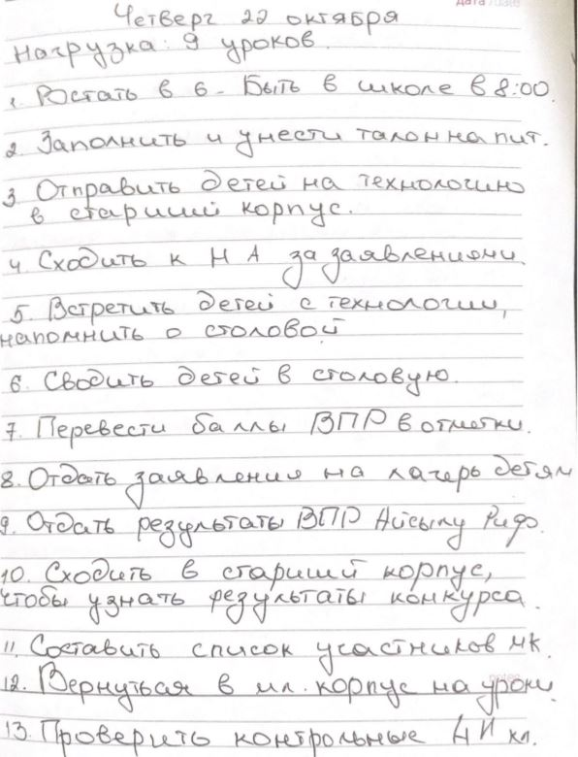
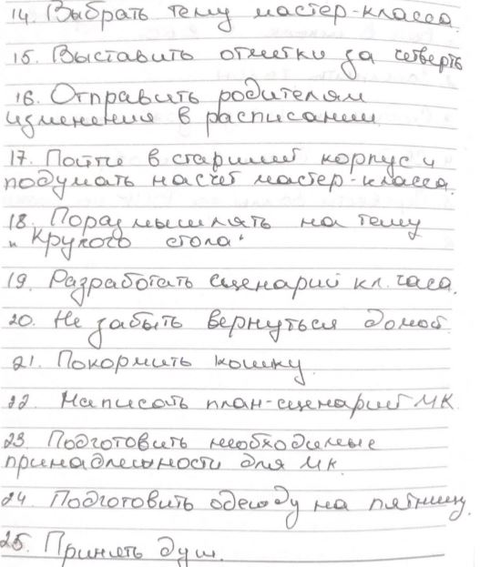
Конкурсное выступление
«Мастер-класс»
Эмоции + жизненный опыт = успех

Slide 13
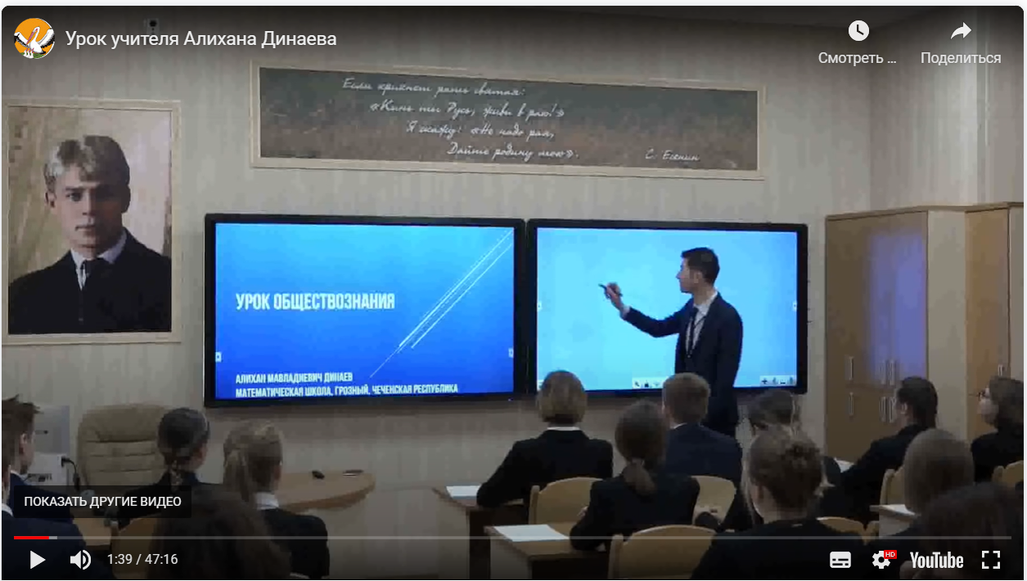
Конкурсное выступление
«Учебное занятие» (урок)
При подготовке | На уроке
Работайте в команде; | Используйте понятные и знакомые вам приёмы и технологии;
Постарайтесь «порепетировать» (но не «учите наизусть»); | Не бойтесь ошибиться или отойти от сценария (плана урока);
Опирайтесь на критерии; | Старайтесь, чтоб большую часть урока говорили и работали ДЕТИ;
Пробуйте оценивать уроки других; | Подготовьте самоанализ и оставайтесь честными;
Учитесь у лучших; | Следите за таймингом!

Slide 14

Будет полезно знать:
Подготовьтесь психологически;
Позаботьтесь о техническом обеспечении;
Не привлекайте жюри к участию в ваших выступлениях;
Не бойтесь вопросов жюри;
Работайте в команде (наставники и творческая команда в школе);
Будьте собой!

